Slide 1
微信小程序认知
课件十二
Micro letter small programs

Slide 2
目 录 contents
1
2
认识微信小程序
微信小程序的作用及特点

Slide 3
学习目标及学习重点
Learning objectives and key learning points
理解微信小程序的概念，掌握其作用与特点。
学习目标
了解微信小程序的作用及特点
学习重点

Slide 4
认识微信小程序
1

Slide 5
微信小程序的概念 The concept of WeChat small programs
在了解微信小程序前，应该清楚什么是小程序。小程序是针对移动智能设备所提出的概念，小程序是一种不需要用户下载安装即可使用的App程序，用户只需要点击小程序就能轻松使用该程序为用户提供的功能，因此小程序的出现大大方便了用户对App的高效使用，实现了“即用即走”的高效理念。
小程序虽然不需要用户下载，但小程序的运行仍需要平台，微信小程序就是“微信”推出的小程序运行平台。微信在其公众平台上线了小程序，该功能提供了一个可以将小程序接入微信公众平台的入口，因此用户可以通过接入小程序的方式，借用“微信”进行品牌、商品的推广传播。

Slide 6
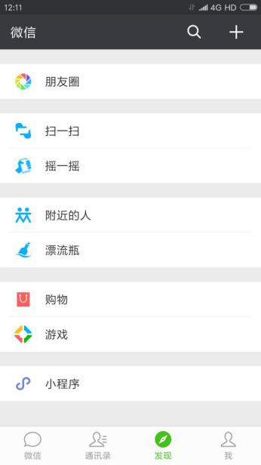
微信小程序的使用 The use of micro letter small programs
微信小程序的使用非常简单，对于微信用户而言，微信小程序的使用具体包括了，进入小程序页面、搜索查找小程序、点击使用小程序及小程序的分享四步，具体操作如下：
步骤一
进入小程序页面。用户登陆微信点击“发现”进入到发现页面，在该页面选择点击小程序，进入到小程序页面。
微信小程序入口页面

Slide 7
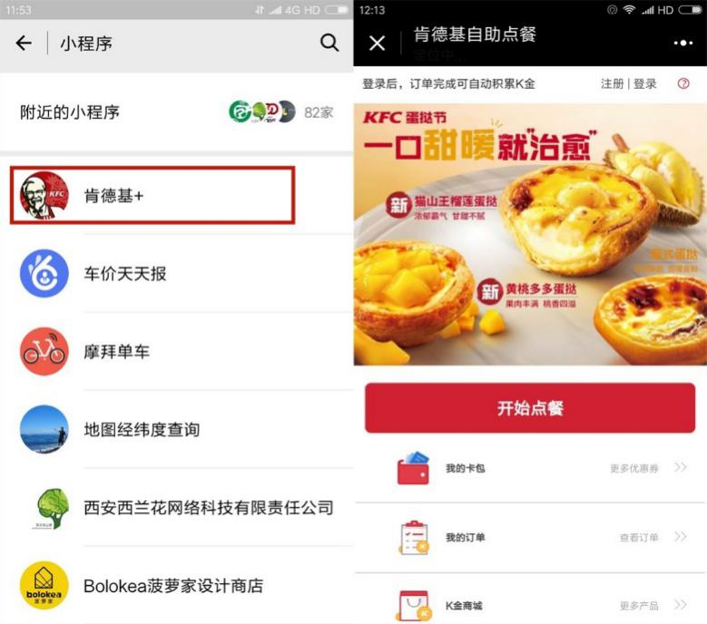
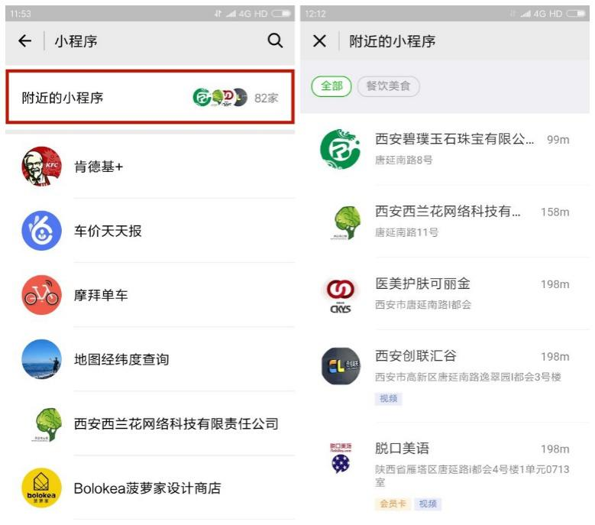
步骤二
搜索查找小程序。进入到小程序页面，用户可以通过点击“放大镜”输入小程序的名称进行搜索，也可通过点击“附近的小程序”进行小程序的查找。
步骤三
微信小程序“肯德基”页面
点击使用小程序，用户在完成小程序的选择后，点击小程序的图标，即可进入小程序。
微信小程序浏览页面

Slide 8
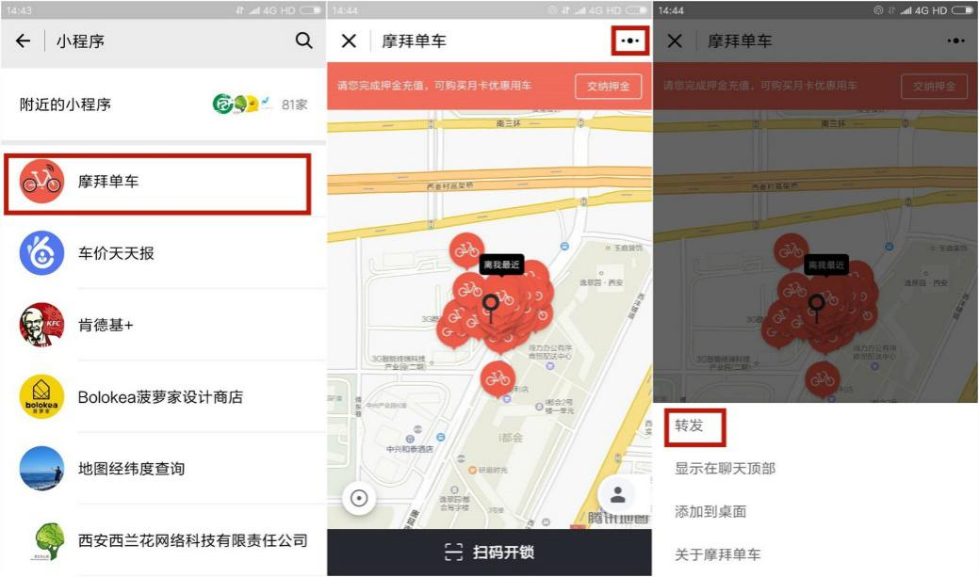
步骤四
小程序的分享。小程序的分享，需要用户点击进入到小程序的页面中进行操作。用户点击进入小程序，点击页面右上角处，在跳出菜单中点击“分享”，可将小程序分享给微信好友。
小程序的分享页面

Slide 9
微信小程序的作用及特点
2

Slide 10
微信小程序的作用 The role of WeChat applets
微信小程序的出现对于提高人们的工作效率起着重要的作用，其具体表现为应用、推广、行为三个方面。
应用方面
行为方面
推广方面

Slide 11
应用方面
在应用方面，微信小程序简化了App应用的使用过程，用户无需下载App应用，只需通过微信小程序就能实现与App基本同样的功能，这样以来用户就不需要考虑流量、系统、硬件配置等限制因素，完全依照自己的实际需求使用即可。

Slide 12
在推广方面，微信小程序为商家的宣传提供了更多的可能，以往商家的推广主要是以发布推广图文、视频、H5等方式进行，这些推广方式虽然可以不同程度地突出推广重点，但在展示、互动方面还有很多的不足，然而微信小程序则不同，开发者通过编写程序，不仅可以实现图文、视频的宣传，同时还能实现与用户的互动，甚至可以给小程序赋予实际的功能让用户使用。
推广方面

Slide 13
在行为方面，微信小程序促进了用户、商家行为方式的改变，对于用户而言，微信小程序让用户多了一种了解品牌、商品甚至App应用的方式，进而用户会主动通过小程序了解信息，对于商家而言，微信小程序为商家提供了一种全新的品牌推广运营方式，进而商家在选择推广方式时会考虑微信小程序的推广。
行为方面

Slide 14
微信小程序的特点 The characteristics of the micro letter small programs
微信小程序的初衷主要是提高App应用的使用效率，最大限度的方便用户使用，因此微信小程序体现出的主要特点可以总结为“高效率”，小程序的高效率具体表现为无需下载、触手可及、用完即走三个方面。
App应用的使用必须经过下载、安装后才可以运行,然而微信小程序则免除了用户下载、安装的过程，用户可以无需安装直接使用。
App应用，如果不用，则需通过行卸载将其删除，而微信小程序，则不需要，用户点击即可使用，推出即完成使用，不需要用户进行卸载删除操作。
无需下载
触手可及
用完即走
通过“程序”可以传播信息、可以实现App应用的功能甚至可以控制身边的设备，微信小程序简便的操作，可以让生活中的“程序”触手可及。

Slide 15
谢谢观看
THANK YOU

